Slide 1
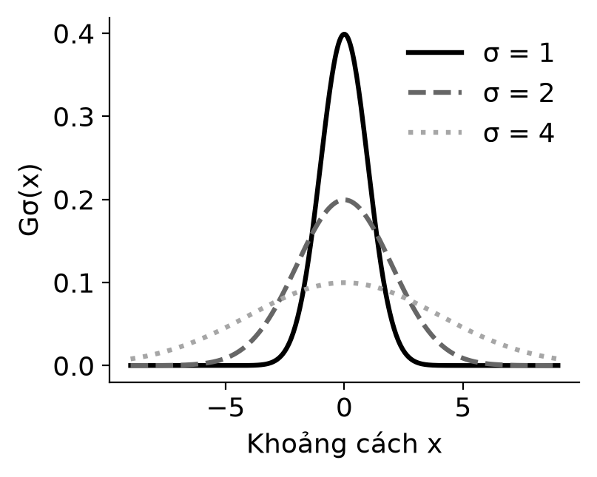
BÀI TẬP LỚN · XỬ LÝ ẢNH SỐ
Phát hiện đặc trưng ảnh
đa tỷ lệ bằng
đạo hàm Gaussian
Từ mô hình toán học đến cài đặt,
đối chuẩn và đánh giá thực nghiệm
Nguyễn Tiến Hưng · Nguyễn Đức Mạnh
Phạm Bảo Lộc · Bùi Trung Đức
FeatureJ / Fiji • Python / NumPy • 25 ảnh thực nghiệm
GAUSSIAN ĐA TỶ LỆ | FEATUREJ × NUMPY
01 / 14
Notes:
Giới thiệu đề tài và bốn thành viên. Nêu mục tiêu: cùng một nền tảng đạo hàm Gaussian để phân tích cạnh, gờ và đốm ở nhiều kích thước. Python tự cài, FeatureJ là nguồn tham chiếu. Dành khoảng 40 giây.

Slide 2
01 · GIỚI THIỆU
Bài toán và mục tiêu
CẠNH · EDGE
GỜ · RIDGE
ĐỐM · BLOB
Biên vật thể và vùng
chuyển mức sáng.
Ví dụ: ảnh tự nhiên.
Cấu trúc dài, mảnh.
Ví dụ: hệ mạch máu
trên ảnh võng mạc.
Cấu trúc cục bộ
với nhiều kích thước.
Ví dụ: nhân tế bào.
Tự cài NumPy → Đối chuẩn FeatureJ → Đánh giá bằng Ground Truth
Cùng một ảnh, thay đổi tỷ lệ σ sẽ làm nổi bật các cấu trúc khác nhau.
GAUSSIAN ĐA TỶ LỆ | FEATUREJ × NUMPY
02 / 14
Notes:
Mở đầu bằng ba loại đặc trưng. Cạnh là chuyển mức sáng; ridge là cấu trúc dài mảnh; blob là vùng đậm/sáng cục bộ. Mục tiêu thứ nhất là tự cài đúng, thứ hai so bản đồ với FeatureJ, thứ ba chấm phát hiện với GT. Dẫn vào lộ trình lý thuyết → cài đặt → thực nghiệm → kết luận.

Slide 3
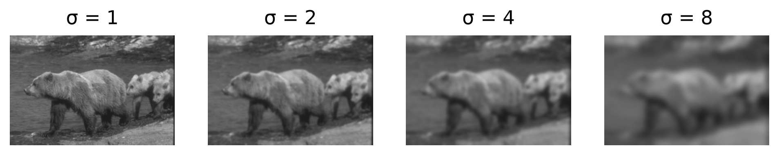
02 · CƠ SỞ LÝ THUYẾT
Gaussian smoothing và scale-space
L(x, y; σ) = Gσ * I · Gσ(x, y) = gσ(x) gσ(y)
Tích chập tách trục: lọc theo hàng rồi cột để giảm chi phí tính toán.
σ nhỏ giữ chi tiết; σ lớn ưu tiên cấu trúc lớn và giảm chi tiết nhỏ.
GAUSSIAN ĐA TỶ LỆ | FEATUREJ × NUMPY
03 / 14
Notes:
Giải thích L=Gσ*I và tính tách trục. Ảnh minh họa đọc từ TIFF Python đã tính, cùng bsds_01 ở bốn sigma. Không so sáng từng ảnh bằng chuẩn hóa riêng: dải hiển thị 0–255 được giữ chung. Scale-space là họ ảnh theo sigma, không phải chỉ phóng to/thu nhỏ ảnh. Nguồn lý thuyết: Lindeberg, Scale-Space Theory in Computer Vision (1994).

Slide 4
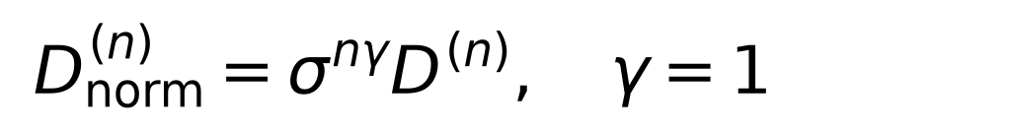
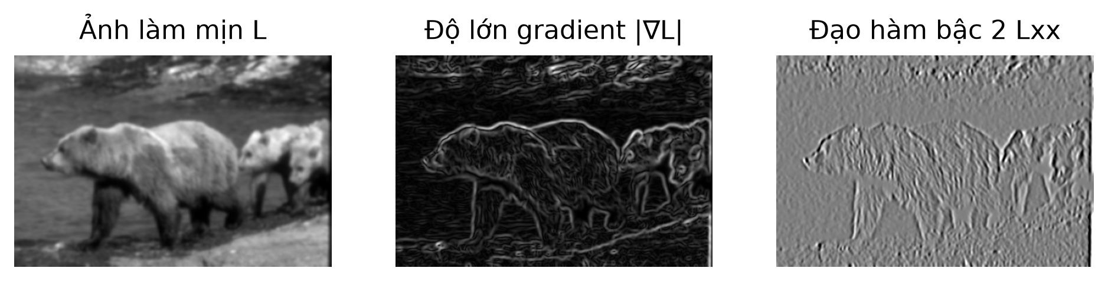
02 · CƠ SỞ LÝ THUYẾT
Đạo hàm Gaussian, gradient và chuẩn hóa
∇L = (Lx, Ly) |∇L| = √(Lx² + Ly²) ∇²L = Lxx + Lyy
Hướng gradient: atan2(Ly, Lx)
Với γ = 1: bậc 1 nhân σ; bậc 2, Laplacian và Hessian nhân σ².
GAUSSIAN ĐA TỶ LỆ | FEATUREJ × NUMPY
04 / 14
Notes:
Lx, Ly được tạo bằng tích chập với đạo hàm Gaussian; gradient biểu diễn độ biến thiên và hướng. Laplacian là tổng Lxx+Lyy. Phân biệt chuẩn hóa tỷ lệ ở tầng detector và giữ bản đồ thô khi đối chuẩn. Không gọi bậc 2 là gamma=2. Ba ảnh cùng sigma=2, Lxx dùng thang xám có tâm 0; dải hiển thị khác nhau nên không suy biên độ từ độ sáng giữa các panel. Nguồn: Lindeberg (1998), Feature Detection with Automatic Scale Selection.

Slide 5
02 · CƠ SỞ LÝ THUYẾT
Hessian và Structure Tensor
HESSIAN · ĐẠO HÀM BẬC 2
STRUCTURE TENSOR · HƯỚNG
H = [[Lxx, Lxy], [Lxy, Lyy]]
Trị riêng λ₁, λ₂ mô tả độ cong.
Ứng dụng: ridge và blob.
Laplacian = trace(H).
J = Gσᵢ * (∇Lσᵈ ∇Lσᵈᵀ)
Hai tỷ lệ: vi phân và tích phân.
Coherence = (μ₁ − μ₂)/(μ₁ + μ₂ + ε).
Ứng dụng: phân tích cấu trúc.
Hessian mô tả độ cong cục bộ; Structure Tensor mô tả hướng và tính kết hợp.
GAUSSIAN ĐA TỶ LỆ | FEATUREJ × NUMPY
05 / 14
Notes:
Hessian dùng đạo hàm bậc hai, trị riêng cho biết độ cong theo các hướng chính. Ridge chọn cấu trúc một hướng cong mạnh; blob có độ cong ở nhiều hướng. Structure Tensor lấy tích các đạo hàm bậc một rồi làm mịn ở scale tích phân; coherence phản ánh tính trội của một hướng. Hessian có dấu; tensor cấu trúc lý tưởng bán xác định dương. Bộ đối chuẩn giữ thứ tự algebraic; Frangi tự xếp trị riêng theo độ lớn. Không đồng nhất hai ma trận này.

Slide 6
03 · PHƯƠNG PHÁP
Từ đạo hàm đến ba bộ phát hiện
EDGE · CANNY
RIDGE · FRANGI
BLOB · LoG
Lx, Ly → gradient
↓
NMS theo hướng
↓
Ngưỡng kép + hysteresis
Hessian chuẩn hóa σ²
↓
Trị riêng → vesselness
↓
Lấy max qua các scale
σ²(Lxx + Lyy)
↓
Cực trị 3D: x, y, σ
↓
Tâm và bán kính đốm
FeatureJ Edges dùng Canny; không phải zero-crossing của Laplacian.
GAUSSIAN ĐA TỶ LỆ | FEATUREJ × NUMPY
06 / 14
Notes:
Đi lần lượt ba nhánh. Canny từ gradient qua NMS và hysteresis. Python dùng 4 sector NMS và liên thông 8 lân cận; FeatureJ có nội suy riêng nên native Edges chỉ là tham chiếu riêng. Frangi dùng Hessian chuẩn hóa, giữ tín hiệu ridge phù hợp dấu và lấy cực đại các scale. Blob tìm cực trị không gian–tỷ lệ của LoG chuẩn hóa; blob sáng tìm cực tiểu. Bán kính xấp xỉ sqrt(2)*sigma. Tham khảo Canny (1986), Frangi et al. (1998), Lindeberg (1998).

Slide 7
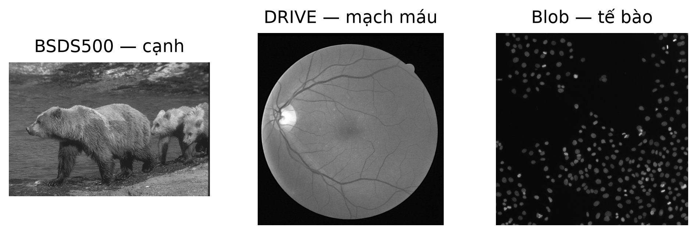
04 · THỰC HIỆN
Dữ liệu thực nghiệm và Ground Truth
10 BSDS500
10 DRIVE
5 BLOB
56 bộ nhãn ranh giới
Vessel mask + FOV
4 tổng hợp + 276 tế bào
15 vùng loại trừ
25 ảnh; nhãn BSDS/DRIVE từ bộ dữ liệu, nhãn tế bào do nhóm rà soát.
GAUSSIAN ĐA TỶ LỆ | FEATUREJ × NUMPY
07 / 14
Notes:
BSDS có 10 ảnh, tổng 56 bộ nhãn ranh giới; DRIVE có 10 ảnh, vessel mask và FOV. Blob gồm 4 ảnh tổng hợp và 1 ảnh tế bào blob_05: 276 đối tượng, 15 vùng ignore. Tất cả raw uint8 xám lossless. BSDS theo BT.601, DRIVE lấy green. Không gọi nhãn blob_05 là nhãn chuyên gia của nhà cung cấp. Nguồn: data/SOURCES.md, data/manifest.json và data/gt.

Slide 8
04 · THỰC HIỆN
Triển khai hai nguồn trên cùng cấu hình
PYTHON · NUMPY TỰ CÀI
FIJI · FEATUREJ
Kernel 1D → tích chập tách trục
Đạo hàm → gradient / Hessian / tensor
Đo hiệu chuẩn → config.yaml
Macro → bản đồ đáp ứng tham chiếu
TIFF float32 không nén → Cùng detector → Cùng protocol chấm
σ chính: 1, 2, 4, 8 | Blob: 7 scale | Biên: mirror
Đọc raw/GT một lần theo quy ước; giữ nguyên tham số để so sánh hai nguồn.
GAUSSIAN ĐA TỶ LỆ | FEATUREJ × NUMPY
08 / 14
Notes:
Giải thích hai nguồn bản đồ: Python tự cài từ kernel đến tích chập, đạo hàm và trị riêng; Fiji xuất từ FeatureJ/ImageScience. Hai nguồn cùng downstream detector. Nội bộ Python float64, lưu TIFF float32 không nén. Config chứa k theo lệnh, mirror, cờ normalization và dãy sigma; không tự đoán fallback. Hiệu chuẩn đã có 40 TIFF và số đo định lượng, còn ảnh giao diện cần Lộc bổ sung. SHA-256 xác minh toàn vẹn file của từng nguồn, không chứng minh Python byte-identical Fiji.

Slide 9
04 · THIẾT KẾ THỰC NGHIỆM
Hai tầng đánh giá: độ khớp và độ chính xác
TẦNG 1 · BẢN ĐỒ LIÊN TỤC
TẦNG 2 · SO VỚI GROUND TRUTH
220 cặp / 5 ảnh đại diện
Crop lõi theo support của config
MSE, RMSE, relative error, Pearson
PSNR: chỉ áp dụng Gaussian
P = TP / (TP + FP)
R = TP / (TP + FN)
F1 = 2PR / (P + R)
Blob: khớp một–một + ignore
Ngưỡng chọn trên Python, áp nguyên cho Fiji; đây là đánh giá trên tập nội bộ.
GAUSSIAN ĐA TỶ LỆ | FEATUREJ × NUMPY
09 / 14
Notes:
Tầng 1 crop vùng lõi theo support từ config rồi so bản đồ thô: MSE, RMSE, relative max error, Pearson; PSNR MAX255 chỉ cho Gaussian. Tiêu chuẩn gốc đồng thời relative error<1e-4 và r>.9999. Tầng 2 chấm P/R/F1; BSDS dung sai Euclidean2px, precision any annotator, recall mean annotator; DRIVE giao FOV hợp lệ qua mọi scale (32px support hiện tại); blob matching maximum-cardinality một–một, tâm<=2px bán kính<=20%, áp ignore trước FP. Chọn và chấm cùng tập nên không gọi là test độc lập.

Slide 10
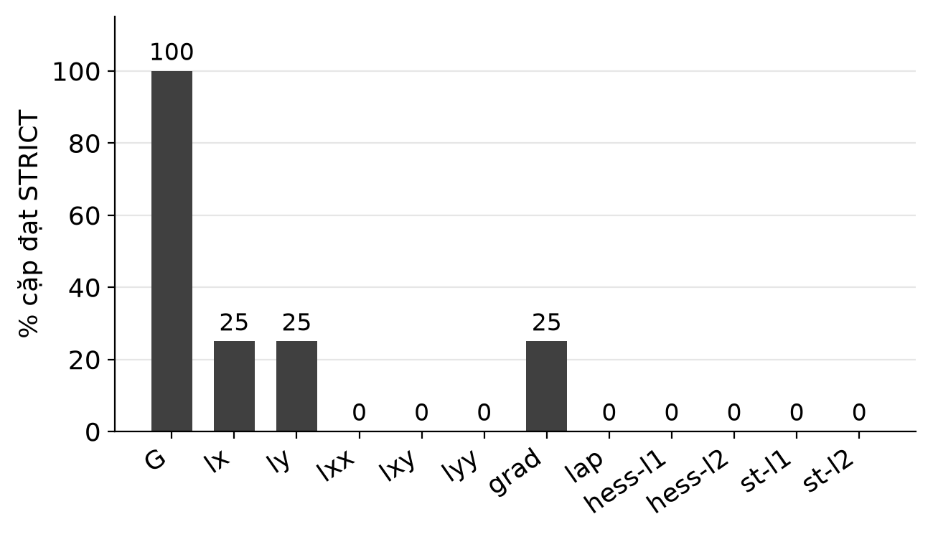
05 · KẾT QUẢ
Đối chuẩn số học: Gaussian khớp tốt nhất
35 / 220
cặp đạt STRICT
Relative error < 10⁻⁴
và Pearson r > 0,9999
185 cặp còn vượt
ngưỡng gốc.
Pearson cao không đủ chứng minh cùng biên độ; giữ nguyên số đo không đạt.
GAUSSIAN ĐA TỶ LỆ | FEATUREJ × NUMPY
10 / 14
Notes:
Tầng 1 có 35 PASS STRICT trong 220 cặp; 185 chưa đạt ngưỡng gốc. Gaussian20/20; đạo hàm bậc cao và tensor còn sai số hệ thống. Các cặp này đạt ngưỡng mở rộng 1e-2 theo phân tích cũ nhưng không được gọi đạt STRICT. Đáp ứng xung/hiệu chuẩn giúp kiểm tra cách rời rạc hóa, support và chuẩn hóa; chưa khẳng định nguyên nhân duy nhất. Biểu đồ tính từ tier1_report.csv của phiên hiện hành.

Slide 11
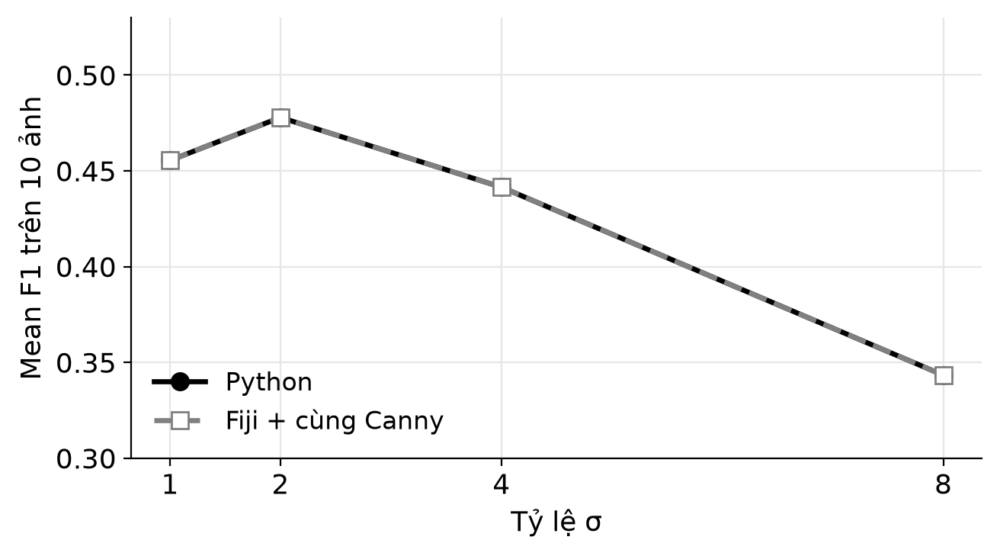
05 · KẾT QUẢ
Cạnh: tỷ lệ trung gian cho F1 tốt hơn
0.4779
Mean F1 Python
tại σ = 2
Cùng ngưỡng cho Fiji.
Dung sai cạnh: 2 px.
Đường F1 gần trùng
trên tập đang khảo sát.
Trong dãy đã khảo sát, σ = 2 cho mean F1 cao nhất; không suy rộng mọi ảnh.
GAUSSIAN ĐA TỶ LỆ | FEATUREJ × NUMPY
11 / 14
Notes:
F1 trung bình Python cao nhất trong lưới là 0.477886 tại sigma=2; Fiji cùng Canny 0.477886. Hai đường gần trùng, marker rỗng giúp phân biệt. Đây là mean trên10ảnh, không phải F1 của một ảnh demo. Khi sigma tăng quá lớn, chi tiết/cạnh yếu có thể mất; đó là diễn giải xu hướng nội bộ. Native FeatureJ Edges không nằm trong hai đường vì NMS/ngưỡng khác. Nguồn edge_by_sigma.csv.

Slide 12
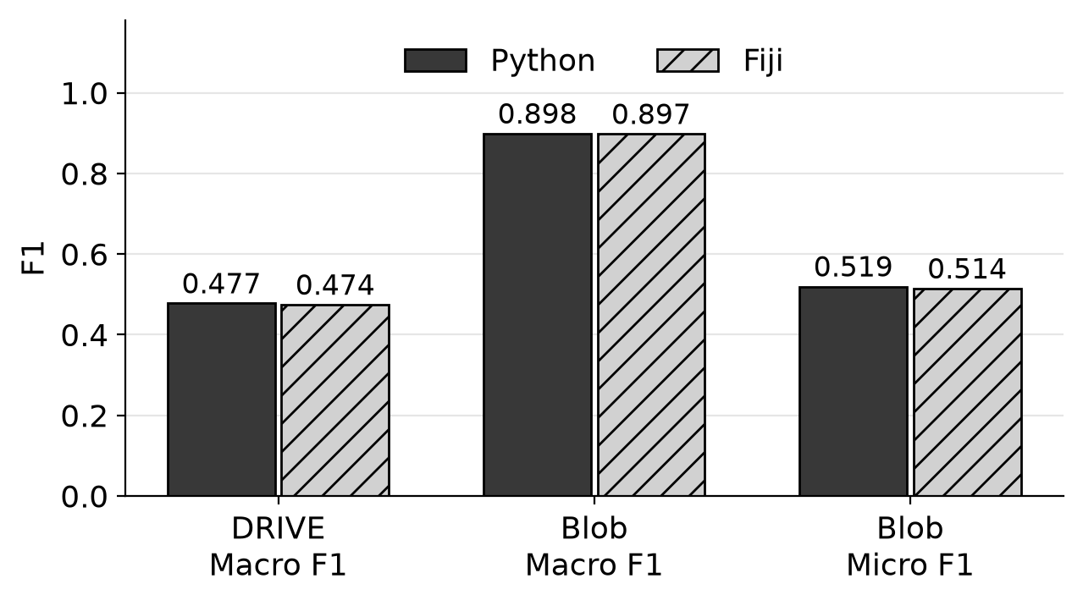
05 · KẾT QUẢ
Ridge và blob: cần đọc cả macro lẫn micro
DRIVE
P = 0.811
R = 0.352 (Python)
TẾ BÀO THẬT
F1: 0.492 / 0.487
Python / Fiji
276 nhãn + 15 vùng ignore
Blob tổng hợp dễ hơn tế bào thật; macro F1 cao chưa phản ánh hết độ khó.
GAUSSIAN ĐA TỶ LỆ | FEATUREJ × NUMPY
12 / 14
Notes:
DRIVE macro F1 Python/Fiji=0.477382/0.473863. Python precision=0.811157, recall=0.352088: còn bỏ sót. Blob macro/micro như biểu đồ. Bốn ảnh tổng hợp F1=1 nhưng blob_05 chỉ 0.492091/0.486865; micro gộp số đối tượng nên phản ánh ảnh276nhãn nhiều hơn. Matching một–một và15ignore đã được dùng. Nguồn tier2_summary.csv và tier2_results_both.csv.

Slide 13
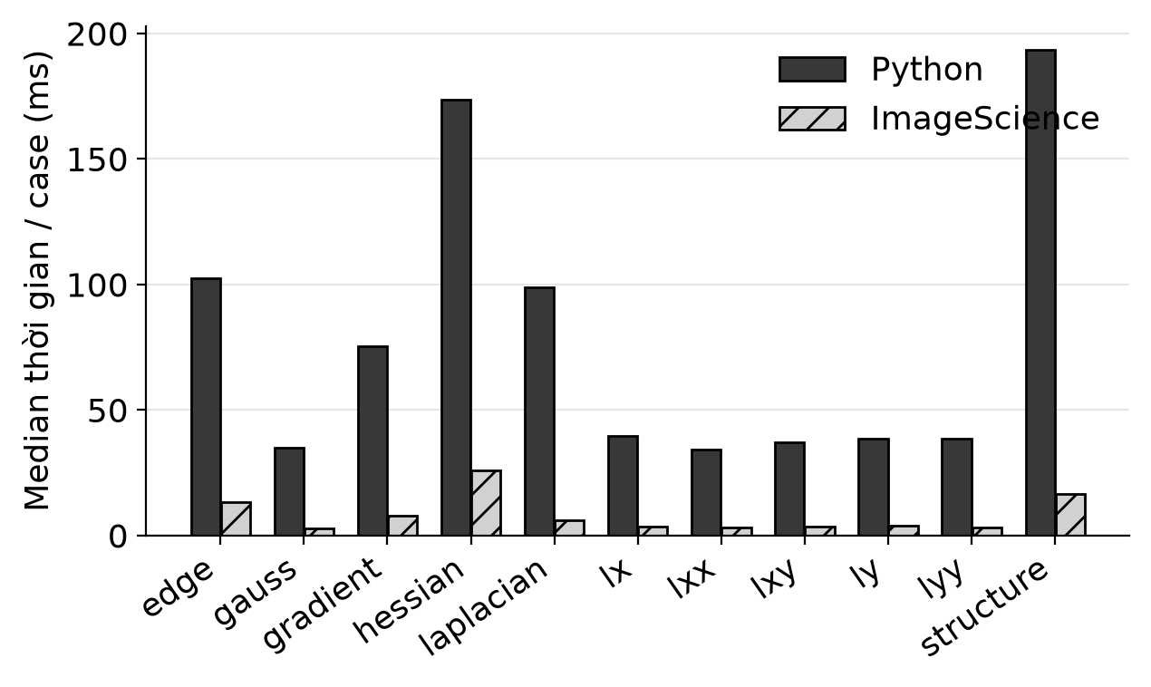
05 · KẾT QUẢ
Thời gian chạy và đánh đổi thực thi
357 case
1 warm-up + 5 lượt
Lấy median từng case
10.67×
Median tỷ số
Python / ImageScience
Số đo trên một máy/phiên; không kết luận tốc độ chung cho mọi môi trường.
GAUSSIAN ĐA TỶ LỆ | FEATUREJ × NUMPY
13 / 14
Notes:
357 case mỗi nguồn,1warmup+5lượt giữ lại; dùng median5mẫu mỗi case. Biểu đồ là median giữa các median case theo lệnh, không phải tổng thời gian. Median tỷ số từng case Python/engine=10.668, khác tỷ số hai median. API Java ImageScience headless, loại I/O; đo nguồn Java trước, Python sau. Pythonfloat64 và precision nội tại engine khác nhau. Các lệnhedge chỉ gradient+NMS, không phải toàn bộ pipeline Canny/GT. Độ phức tạp tích chập tách trục giúp giảm chi phí so với2D trực tiếp nhưng không đồng nghĩa Python nhanh hơn engineJava. Nguồn runtime_paired.csv và runtime_environment.json.

Slide 14
06 · KẾT LUẬN
Kết luận và hướng phát triển
ĐÃ THỰC HIỆN
GIỚI HẠN & PHÁT TRIỂN
• Gaussian và đạo hàm đa tỷ lệ
• Edge / Ridge / Blob / Structure
• Đối chuẩn và đánh giá bằng GT
• Số liệu, biểu đồ có truy vết
• Chưa đạt toàn bộ ngưỡng STRICT
• Tách tập chọn ngưỡng và test
• Mở rộng ảnh tế bào, dải scale
• Kiểm tra nhiễu và kích thước
Nền tảng: Lindeberg (1994, 1998) · Canny (1986) · Frangi (1998) · FeatureJ / ImageScience
Cảm ơn thầy và các bạn đã lắng nghe. • Trao đổi và câu hỏi
GAUSSIAN ĐA TỶ LỆ | FEATUREJ × NUMPY
14 / 14
Notes:
Tổng kết ba đóng góp: lõi tự cài; pipeline hai nguồn, có dữ liệu/GT/manifest; số liệu và biểu đồ có thể tái hiện. Nêu giới hạn thẳng thắn:185cặp chưaSTRICT; nhãn tế bào nội bộ; chọn ngưỡng và chấm cùng tập; chưa thí nghiệm nhiễu/resize. Hướng phát triển: tách tập chọn ngưỡng/đánh giá, mở rộng dải kích thước và ảnh thật, hoàn thiện đối chiếu kernel/hiệu chuẩn. Nguồn nền tảng: Lindeberg1994/1998; Canny1986; Frangi1998; FeatureJ/ImageScience và quy ước dự án. Bộ slide phản ánh kết quả hiện có, không tuyên bố mọi tiêu chí nghiệm thu đã đạt.

